Slide 1
الكيمياء الحياتية لطلبة المرحلة الرابعة قسم الكيمياء
استاذ المادة الدكتور طيف عبدالغني نجم
جامعة البصرة كلية التربية - القرنة

Slide 2
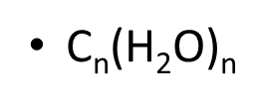
الكاربوهيدرات
سميت بالكاربوهيدرات نسبة الى صيغتها الكيميائية واحتواها على (الكاربون و الهيدروجين و الاوكسجين)
C H O =
تنتج من خلال تفاعلها ثاني اوكسيد الكاربون و الماء مثل عملية التخليق الضوئي في النباتات.
الكاربوهيدرات هي السكريات او النشويات
العمود الفقري لبناء الكاربوهيدرات هو ذرة الكاربون
الكاربوهيدرات تختلف من بسيطة مثل
او الكاربوهيدرات المعقدة مثل
الكاربوهيدرات ممكن ان ترتبط مع البروتينات لتكون مركبات معقدة مثل

Slide 3
وظائف الكاربوهيدرات
تقسم وظائف الكاربوهيدرات الى قسمين حسب التخصص البايلوجي وهي (وظائف بايلوجية وظائف غذائية)
الوظائف البايلوجية
اولا: مصدر للطاقة وخازن للطاقة
ثانيا: يدخل في تركيبة الجدار الخارجي والداخلي للخلية
ثالثا: يحفز عمليات نقل المعلومات الجزيئية في الخلية من والى خلايا اخرى

Slide 4
الوظائف الغذائية
اولا : محليات (سكريات)
مثل (الكلوكوز الفركتوز السكروز سوربتول منتول)
ثانيا: مصدر للطاقة
مثل ( السكر والدكسترين)
ثالثا: القوام والثباتية
مثل ( النشا و العلك والسكريات الموسترة)
رابعا: مصدر للالياف
مثل ( كلاكتووليكوسكرايد)
خامسا : مصدر للكاربون
مثل (كلوكوز لاكتوز وسكروز)

Slide 5
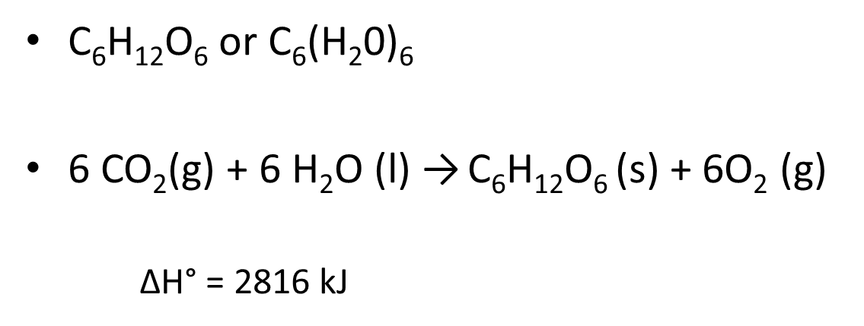
Carbohydrate
Hydrate = Hydrogen and Oxygen
Carbon + Water

Slide 6
الكيتونات و الاديهايدرات Aldoses and Ketoses
الكيتونات وهي المركبات التي تحتوي على اصرة مزدوجة للوكسجين في منتصف المركب وتسمى بولي هيدروكسي كيتون
الديهايدرات وهي المركبات التي تحتوي على اصرة مزدوجة للوكسجين في طرف المركب وتسمى بولي هيدروكسي الديهايد

Slide 7
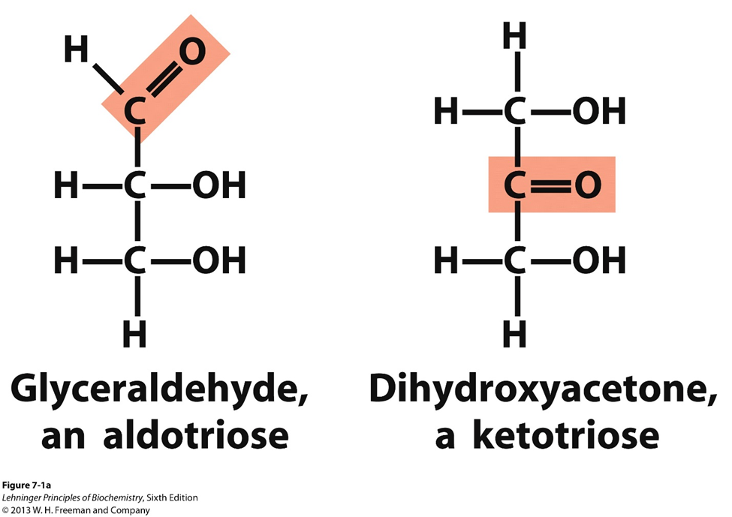
Aldoses and Ketoses

Slide 8
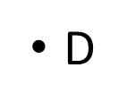
Stereoisomers
الكاربوهيدرات معضمها تحتوي المتشبهات المجسمة او الايزومرات المجسمة
كل مركب يحتوي على مجاميع كاربون يملك متشابهات لكن الاختلاف يكون في الموقع الفعال للمتشابه
يكون الموقع الفعال للمتشابه قريب من الاطراف لذلك اما ان يكون المتشابه الى التجاة اليمين ( ) او الى اليسار ( )
المتشابهات لا تختلف في الخواص
معظم السكريات السداسية (ست ذرات كاربون) لديها متشابهات من نوع ( )

Slide 9
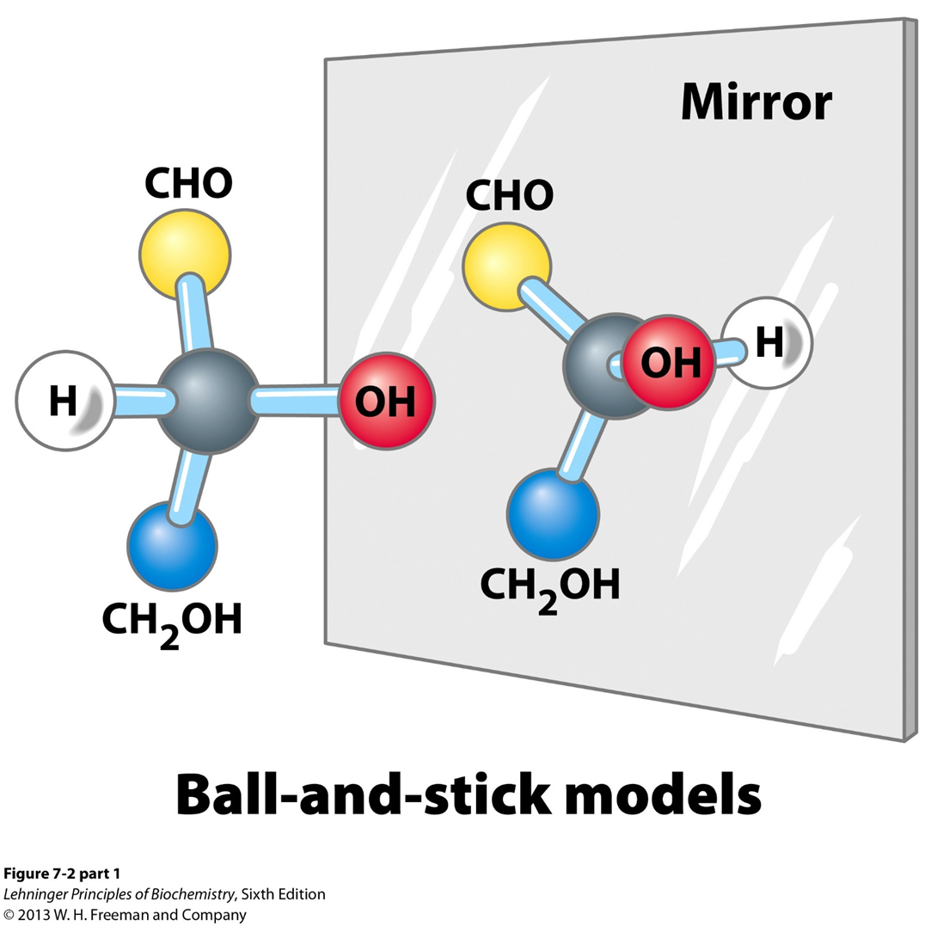

Slide 10
الصيغة التركيبية للكاربوهيدرات
توجد هنالك طريقتين رسم الصيغة التركيبية للكاربوهيدرات وهي
Fisher projection
Haworth
formula

Slide 11
تحتوي السكريات على على الجانب الايمن من الكاربون غير المتماثل مع اكبر عدد من الكاربون عندما يتم رسمها بواسطة إسقاط فيشر (سلسلة مفتوحة).
تحتوي السكريات على على الجانب الأيسر من الكاربون غير المتماثل مع اكبر عدد من الكاربون عندما يتم رسمها بواسطة إسقاط فيشر (سلسلة مفتوحة).
السكر الايمن والايسر يتشابهان في الصفات والخواص

Slide 12
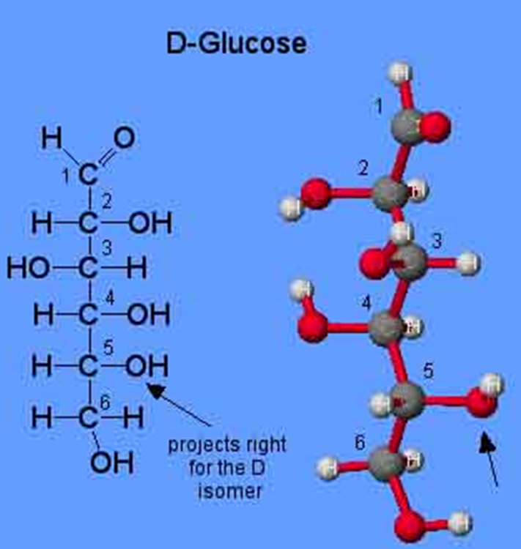
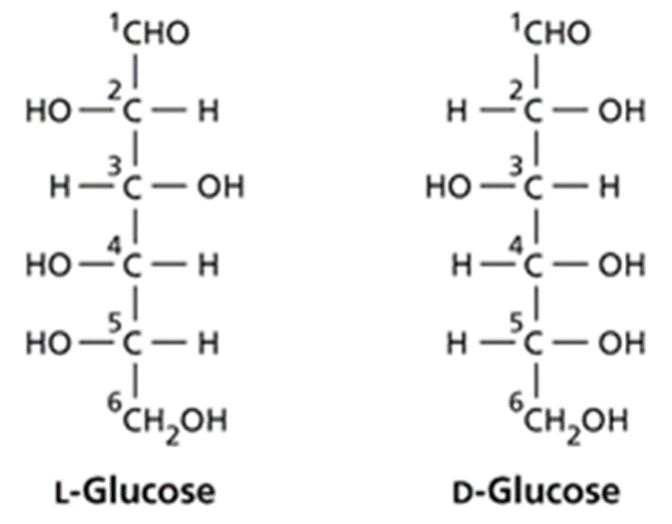

Slide 13
تقسيم الكاربوهيدرات Classification of Carbohydrates
تقسم الكاربوهيدرات على اساس الوحدة البنائية التي يحتويها السكر الى ثلاث اقسام رئيسية:
1- السكريات الاحادية (البسيطة)
Monosaccharides
2- السكريات الثنائية
Disaccharides
3- السكريات المعقدة (المتعددة)
polysaccharides

Slide 14
السكريات الاحادية Monosaccharides
هي السكريات التي لا يمكن أن تحلل إلى وحدات أصغر منها بواسطة التحلل المائي وتسمى السكريات البسيطة أحياناً.
تحتوي على مجموعة كربونيل تقع على ذرة كربون مرتبطة بها رابطة مزدوجة بينما بقية ذرات الكربون المرتبطة بروابط أحادية تحمل مجموعة هيدروكسيل.
يسمي السكر الأحادي عديد الهيدروكسي الديهايد ذا وجدت ذرة الكربونيل في نهاية سلسلة ذرات الكربون ، أما إذا وجدت علي إحدى ذرات الكربون الأخرى فتسمي عديد الهيدروكسي كيتوني

Slide 15
امثلة للسكريات الاحادية
1- السكريات التي تحتوي على ثلاث ذرات كاربون وتسمى ترايوز
Trioses (Aldoses – Glyceraldehyde)
( Ketoses – Dihydroxyacetone)
2- السكريات الرباعية والتي تحتوي على اربع ذرات كاربون
Tetroses (Aldoses – Erythrose , Threose)
( Ketoses – Erythrulose)
3- السكريات الخماسية والتي تحتوي على خمس ذرات كاربون
Pentoses (Aldoses – Ribose, Arabinose, Xylose, and Lyxose)
( Ketoses – Ribulose and Xylulose)
4- السكريات السداسية والتي تحتوي على ست ذرات كاربون
Hexoses (Aldoses – Allose, Altrose, Glucose, Mannose, Gulose, Idose, Galactose, and Talose)
(Ketoses – Psicose, Fructose, Sorbose, and Tagatose)

Slide 16
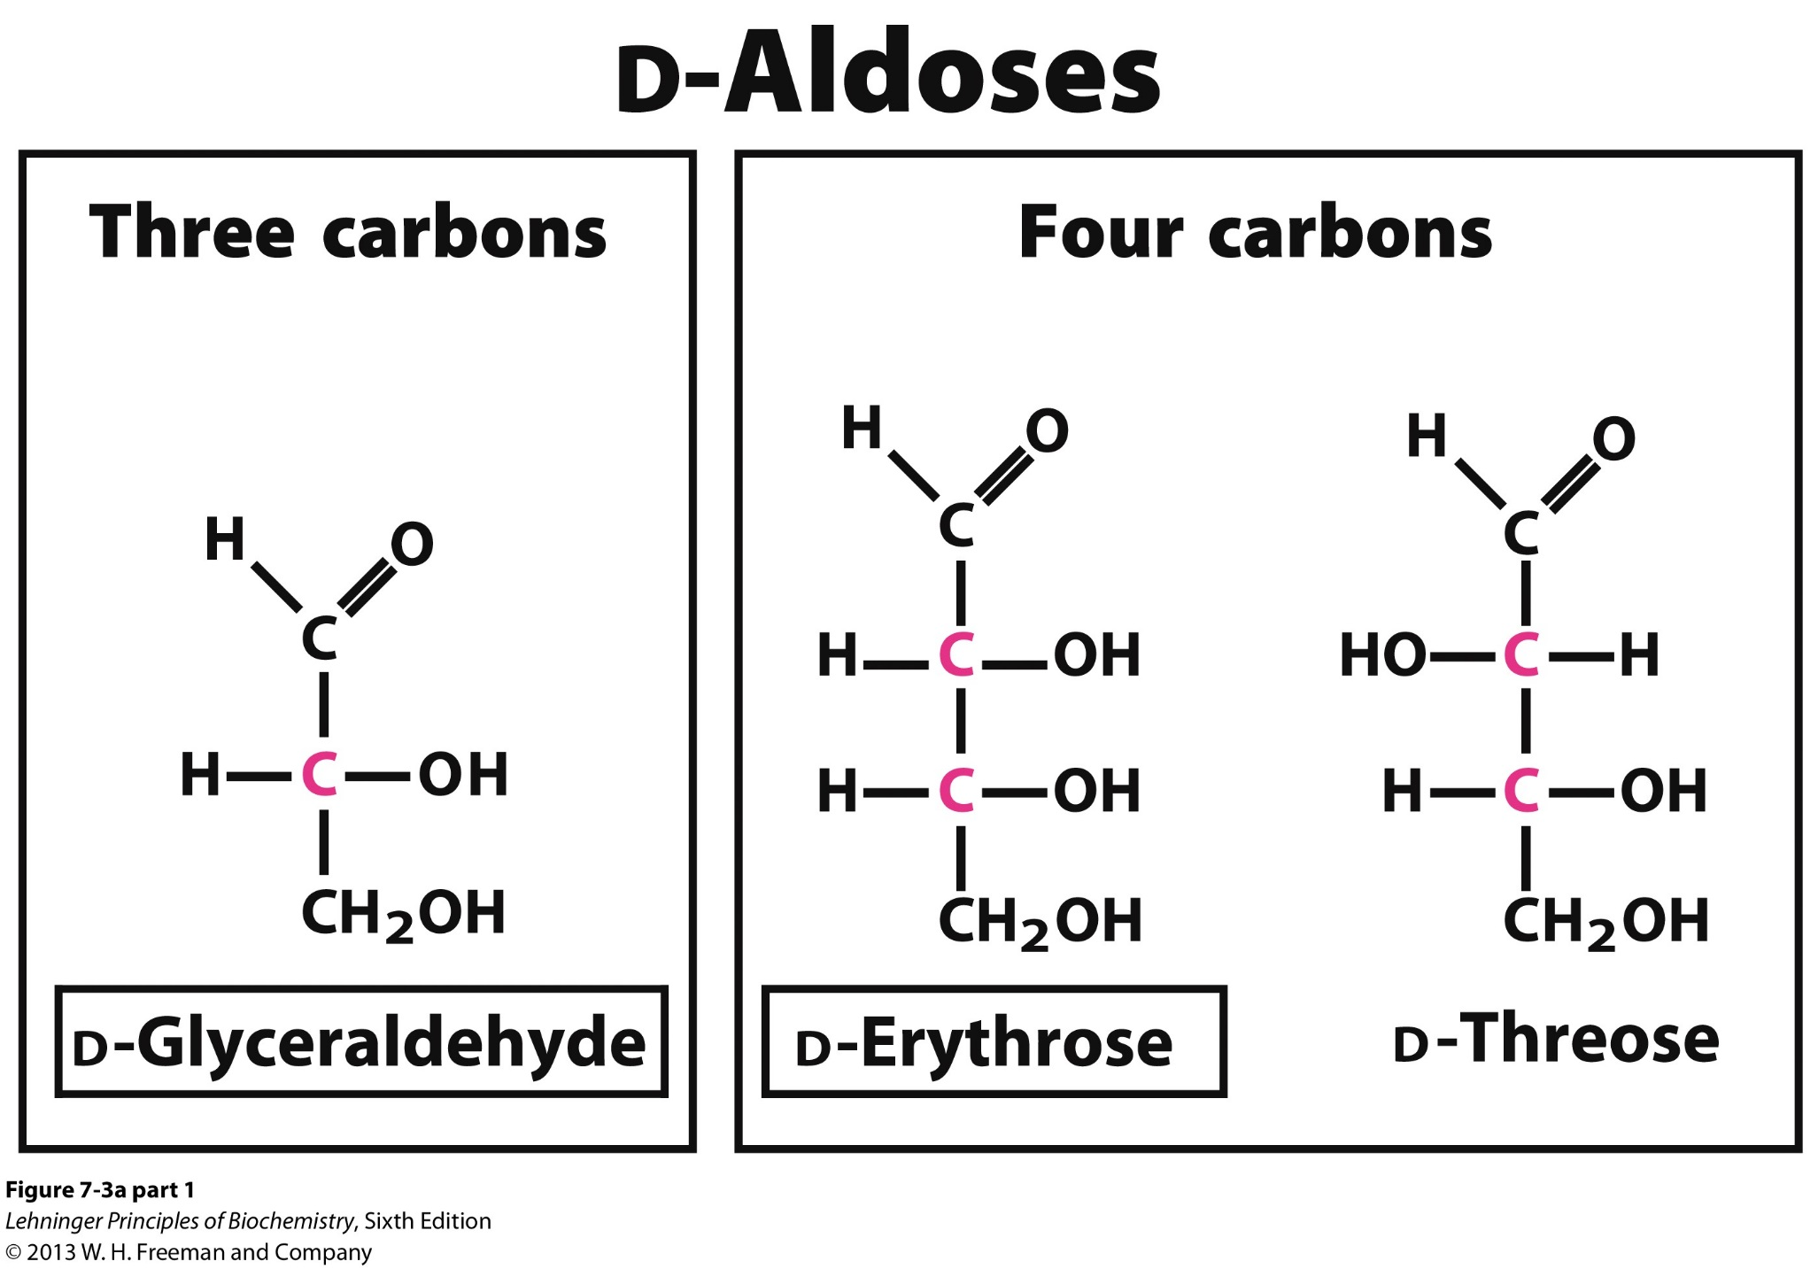

Slide 17
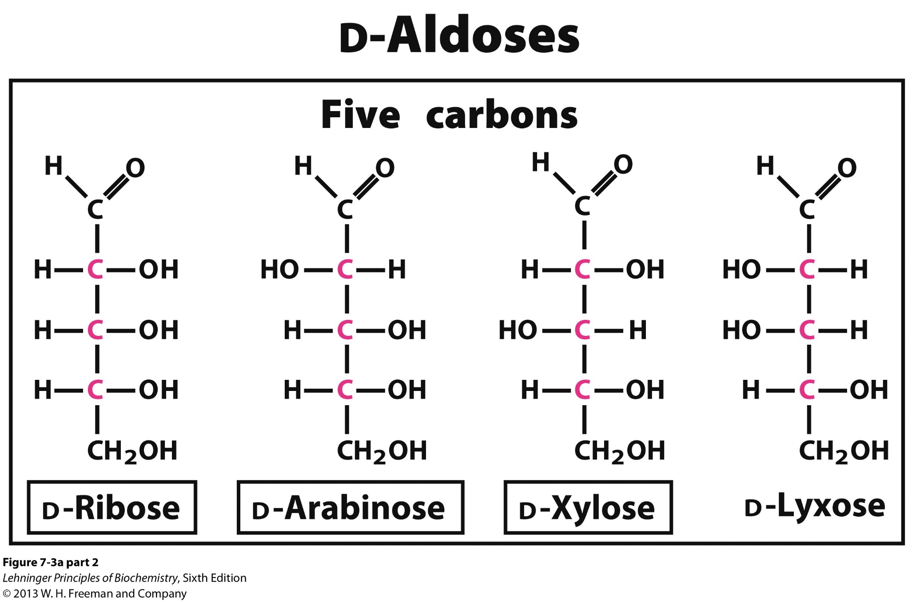

Slide 18
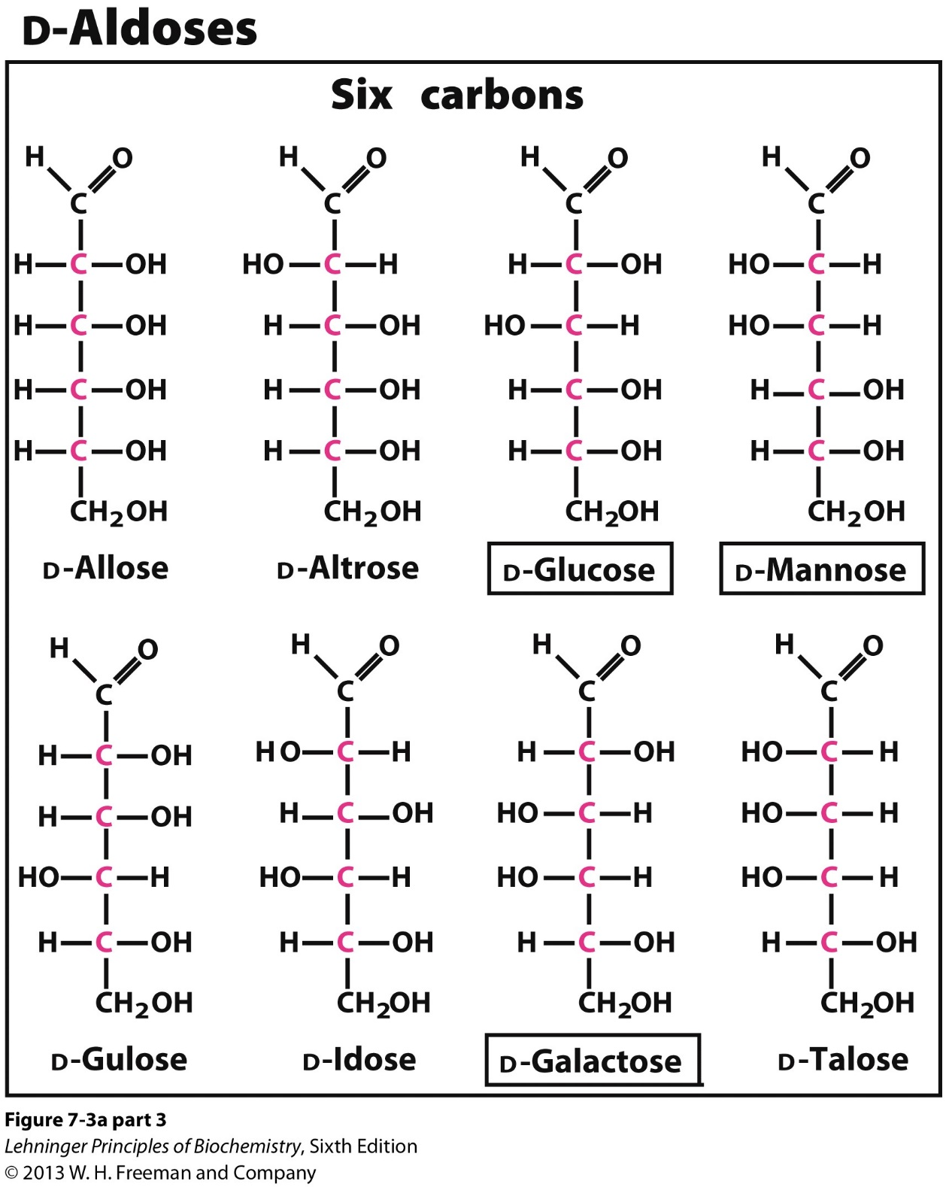

Slide 19
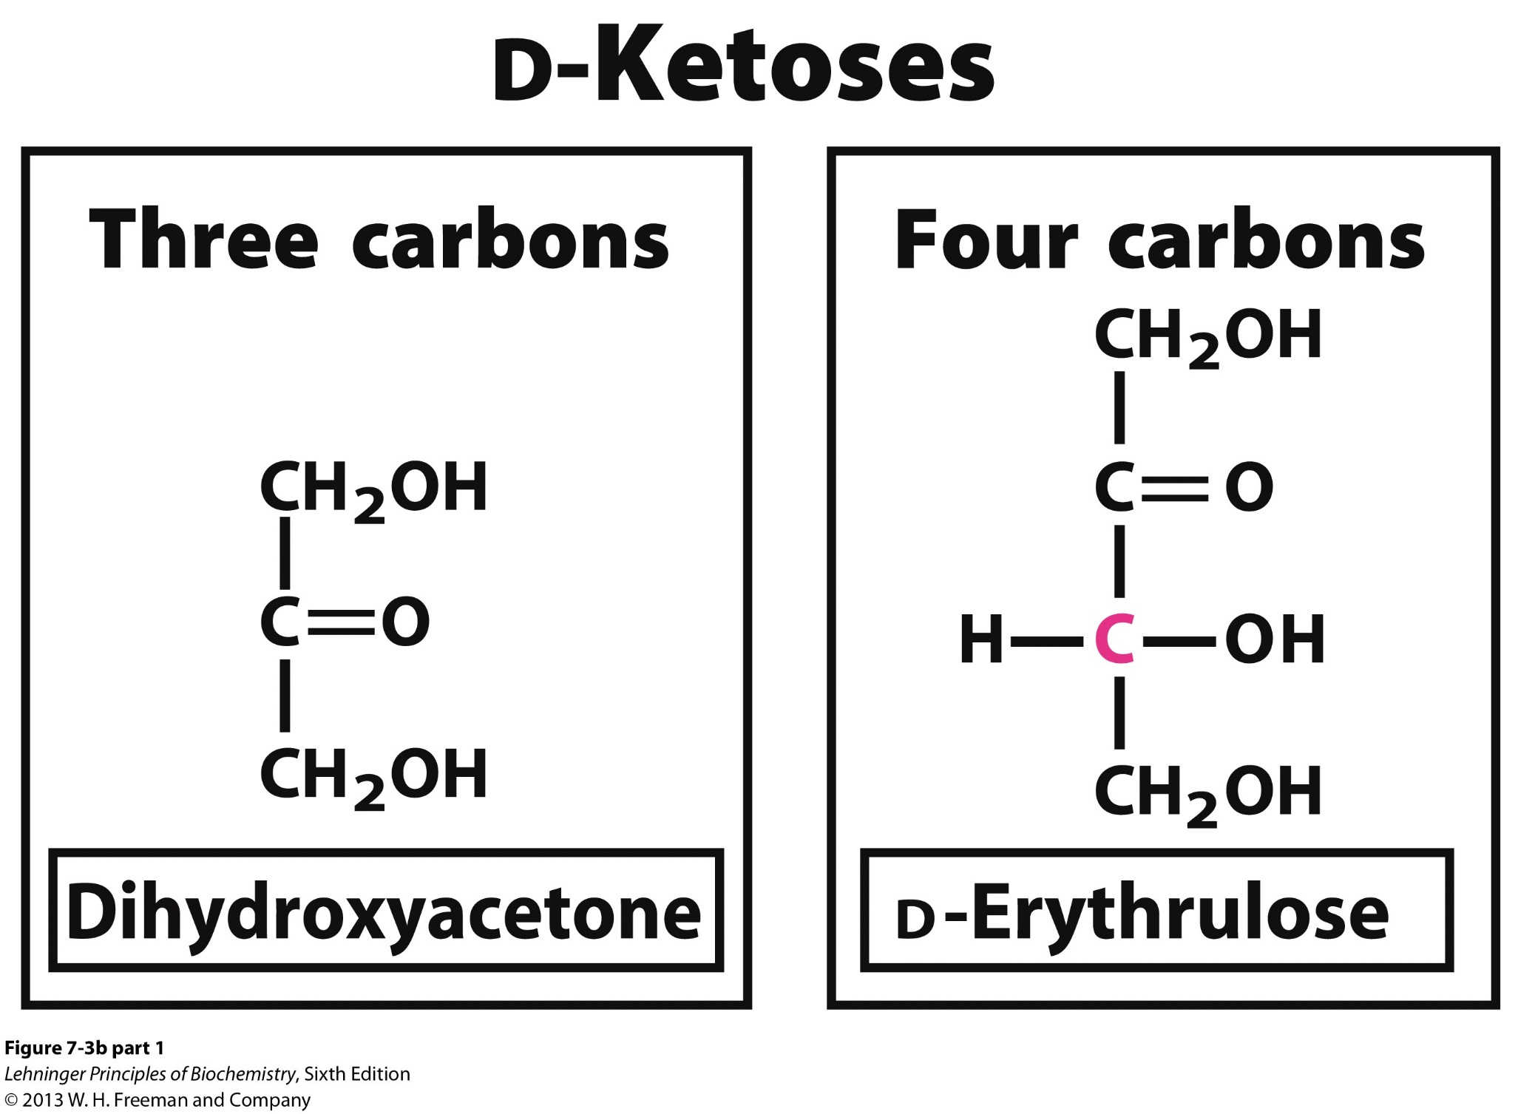

Slide 20
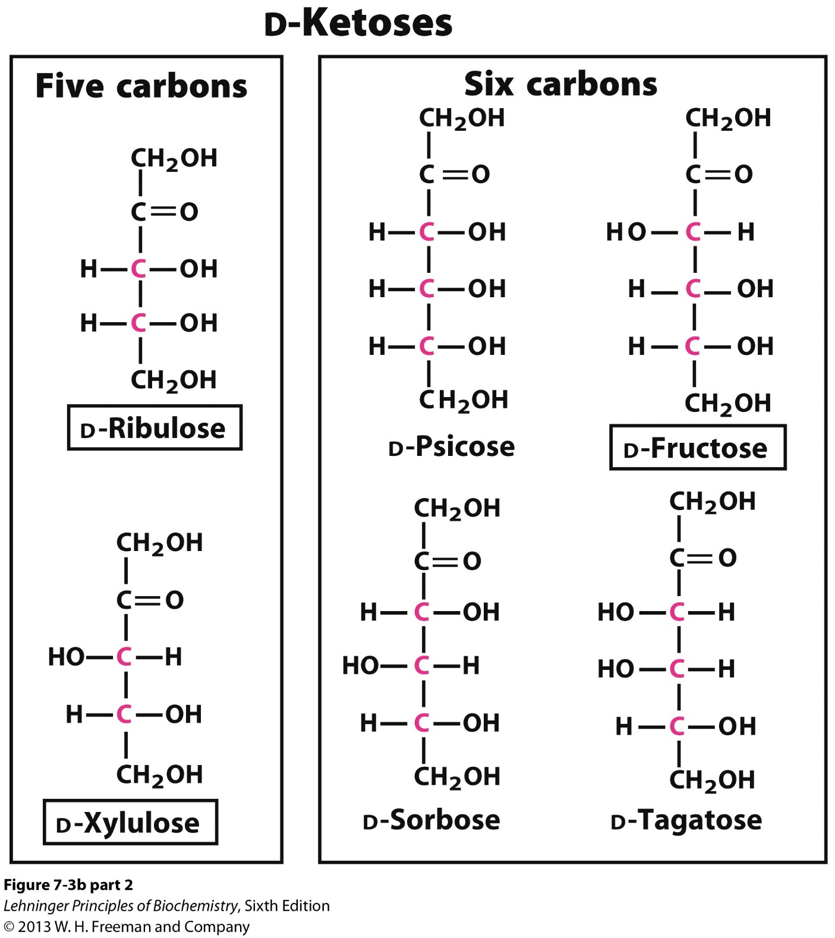

Slide 21
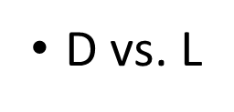
معلومات مهمة
كلسيرالديهايد هو سكر ثلاثي الكاربون يحتوي صورتين ( )
دي هيدروكسي استون هو سكر ثلاثي كيتوني لا يحتوي متناظر
الرايبوز هو سكر خماسي قياسي للسكريات الخماسية الكاربون
الكلوكوز هو سكر سداسي قياسي للسكريات سداسية الكاربون
كالاكتوز هو سكر مناظر الى كلوكوز
الماينوز هو سكر مناظر الى كلوكوز
الفركتوز هو سكر سداسي كيتوني مشتق من الكلوكوز

Slide 22
فوائد السكريات الاحادية
الرايبوز : يدخل فى تركيب الحامض النووي الأرابنوز : يستخدم في أختبارات التخمر للكشف عن البكتيريا اللايوز : يدخل فى تركيب اللايزوفلافين المعزول من العضلات القلبية.
كلوكوز : مصدر عظيم للطاقة التى تحتاجها الأنسجة وهو مصدر وقود للدماغ وكريات الدم الحمراء والجلد.
فركتوز : يتحول فى الكبد والأمعاء إلى سكر الجلوكوز حيث يستفيد الجسم منه فى العمليات الآيضية.
كلاكتوز : يتحول إلى سكر الجلوكوز فى الكبد للعمليات الآيضية ويتم بناؤه فى الغدة اللبنية لصنع سكر اللاكتوز فى الحليب

